Slide 1
Создание катастрофоустойчивой системы ЦОД для государственных информационных ресурсов
Меребашвили Тамара Александровна
4 февраля 2016

Slide 2
ДАТА-ЦЕНТРЫ В РОССИИ И МИРЕ
Численность населения 2014 г., млн чел.
Численность юнитов/серверов 2014 г., тыс. шт.
Источник: Global Insight
Источник: Gartner
Отношение численности юнитов к численности населения, шт. / тыс. чел.
Доля рынка услуг дата-центров в ВВП
Разница в 14 раз

Slide 3
Предпосылки Создания системы ЦОД
Использование информационно телекоммуникационной инфраструктуры госорганами РФ
Основной объем собственной инфраструктуры – небольшие серверные комнаты с низкой энергоэффективностью
Среднее количество стоек на 1 серверную – 1,3
Основные недостатки собственной инфраструктуры:
Расходы в 2014 г.
Выделение значительных бюджетов на развитие и модернизацию
Содержание большого штата обслуживающих специалистов
Низкий уровень информационной безопасности
Отсутствие резервирования данных
Основной объем расходов – развитие инфраструктуры

Slide 4
Информационная безопасность
Обеспечение национальной безопасности тесно связано с обеспечением информационной безопасности в ключевых для страны отраслях
70% государственных служащих используют в служебных целях сервисы коммерческих организаций, зачастую размещенную на иностранных хостинговых площадках, что создает риски, связанные с неконтролируемым доступом третьих лиц к обрабатываемой информации и нарушением функционирования этих сервисов*
Централизация информационно-телекоммуникационной инфраструктуры позволяет достигнуть следующих эффектов:
1
Доступность и отказоустойчивость
2
Защита от несанкционированного доступа и ограничение доступа к ресурсам ЦОД и информационных систем
3
Минимизация рисков деградации системы по причине злонамеренной политики производителя или страны производителя
*Минкомсвязь России

Slide 5
Опыт зарубежных стран
Мировой опыт использования информационных систем для государственных нужд
Сервисный подход к обеспечению IT-инфраструктуры
Переход на облачные технологии
1
Большинство развитых стран в настоящее время превысили 50% рубеж по переходу на использование облачных технологий
Китай – реализована программа для решения проблем централизации управления информационной безопасностью. Около 90% инфраструктуры госорганов переведены в государственную облачную среду
2
 | Стратегия развития информационных технологий КНР до 2020
 | Проект Meghraj по созданию в Индии правительственного облака и централизации государственных информационных систем
 | Единая платформа оказания облачных услуг для всех правительственных ведомств Сингапура – G-Cloud
 | Проект создания GIDS (Единый правительственный Дата Центр) в Южной Корее
 | Великобритания, Германия, Италия, Австрия, Испания, Дания Более 50% государственных органов в процессе перевода на централизованную ИКТ-инфраструктуру с использованием «облачных технологий»

Slide 6
Основания разработки концепции
системы цод
2014 |  | 2015
Поправки в N 149-ФЗ «Об информационных технологиях» N 152-ФЗ «О персональных данных» —Государственные и персональные данные должны храниться в РФ | РЕШЕНИЕ СОВЕТА БЕЗОПАСНОСТИ РФ от 01.10.2014 п.1.1.1 протокола (О переводе госинформресурсов в систему ЦОД) ПОРУЧЕНИЕ ПРЕЗИДЕНТА РФ от 28.10.2014 г. № Пр-2525 (Об исполнителе системы ЦОД) | Март 2015 ПАО «Ростелеком» и ПАО «Интер РАО» создают совместное предприятие «Национальные Дата-центры» 7 октября 2015 Распоряжение Правительства №1995-р Об утверждении Концепции перевода обработки и хранения государственных информационных ресурсов, не содержащих сведения, составляющих государственную тайну, в систему федеральных и региональных центров обработки данных

Slide 7
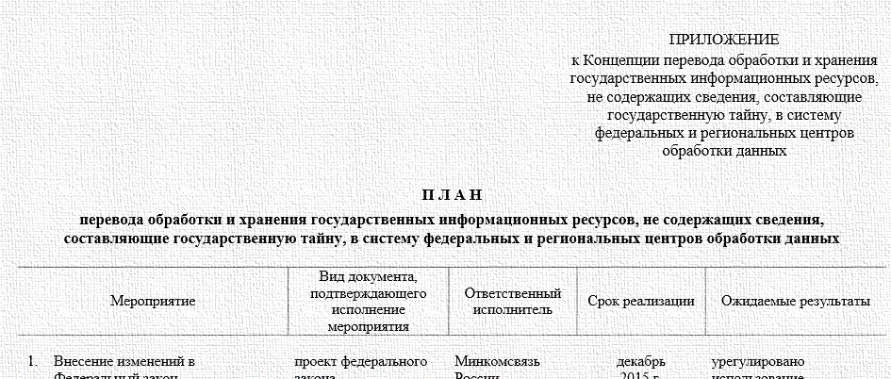
План перевода обработки и хранения государственных ИР в систему цод

Slide 8
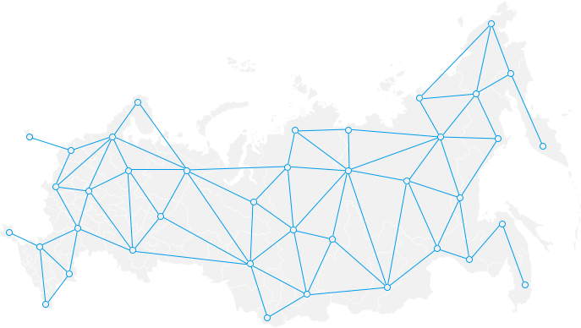
Национальные дата-центры
Национальные Дата-центры
Концепция Системы ЦОД:
Совместное предприятие
ПАО «ИНТЕР РАО» И ПАО «РОСТЕЛЕКОМ»
размещение опорных и региональных ЦОД в непосредственной близости от крупных генерирующих станций с прямым подключением
Создание высококонкурентной услуги аренды площадей/мощностей (Colocation)
Создание «Гособлака» со значительными вычислительными мощностями
надежное хранение и обработка данных
информационная безопасность данных
Повышение эффективности государственного управления
Экономия бюджетных средств
Предприятие создано для развития Системы ЦОД и перевода существующих и перспективных ИС ОГВ, государственных корпораций и компаний с государственным участием на единую с электронным правительством инфраструктуру

Slide 9
Основные принципы системы цод
Модель создания Системы ЦОД
Создание Системы ЦОД позволяет
Единые фиксированные базовые тарифы Системы
должна обеспечить значительную экономию в капитальные затраты строительства ЦОД и эксплуатационные расходы
перейти от модели создания собственных ЦОД (серверных) и пользования услугами сторонних ЦОД на рыночных условиях к
модели аренды необходимых мощностей и сервисов в Системе ЦОД по фиксированным тарифам
должны обеспечить значительное сокращение бюджетного финансирования на создание, модернизацию и эксплуатацию государственных информационных систем, поддержку информационных систем ведомств
Создание и эксплуатация национальной Системы ЦОД обеспечивается без привлечения бюджетного финансирования

Slide 10
Целевая модель взаимодействия
Обязательная миграция ИС
Рекомендованная миграция ИС
Государственные органы
Единый каталог ИКТ-услуг
Единые требования к качеству сервисов и обеспечению информационной безопасности
Согласование предельных экономически обоснованных тарифов
Федеральные органы власти
Региональные органы
Органы местного самоуправления
Госкорпорации
Предоставление
инфраструктурных услуг:
Аренда площадей под размещение серверного оборудования
Аренда стоек
Аренда серверов
Проверка поставщиков на соответствие требованиям
Выполнение требований по надежности
Выполнение требований по локализации ресурсов
Выполнение требований по импортозамещению
ООО «НДЦ»
Оператор Системы ЦОД
(единственный
исполнитель)
Предоставление
облачных
сервисов:
Типовые сервисы*
Электронная почта
Системы документооборота
Размещение порталов, сайтов
Системы кадрового, бухгалтерского учета и т.п.
Специальные ведомственные системы
Контроль качества
Поставщики облачных услуг
*(44-ФЗ, 223-ФЗ)

Slide 11
Модели обеспечения ис
СУЩЕСТВУЮЩАЯ МОДЕЛЬ
ЦЕЛЕВАЯ МОДЕЛЬ
Собственные ресурсы ФОИВ для обеспечения ИС
Распорядитель бюджетных средств
Финансирование
Оператор Системы ЦОД
Инвестиции в собственные мощности
Процессоры
Оперативная память
Хранилище данных
Сеть
Заявка на финансирование
Финансирование
Заявка на ресурсы
Аренда мощностей у коммерческих ЦОД
Инфраструктурные и облачные услуги
Закупки
ФОИВ
Портал
ГИС 1
ГИС 2
ГИС 3
ГИС 1
ГИС 2
ГИС 3
Целевая модель обеспечит сокращение затрат федерального бюджета на ИТ на 10-15%

Slide 12
Обеспечение безопасности системы цод
Государственные информационные системы (ГИС)
> 1000 систем
Указания и рекомендации
18 Центр ФСБ России
Интернет
Сертифицированный межсетевой экран
Система ЦОД
8 Центр ФСБ России
Портал гос. услуг
Зона ответственности ООО «НДЦ»
ФСТЭК России
Пользователи
> 1 000 рабочих мест

Slide 13
СПАСИБО
ЗА ВНИМАНИЕ!
http://nationaldata.ru

